Slide 1
Projet Creuset Froid
Changement cellule

Slide 2
Problématique
Difficulté à contrôler la distribution granulométrique et la sphéricité de la poudre Sphérotène fabriquée par procédé creuset froid
Objectif
Déplacer la répartition granulométrique de la poudre Sphérotène produite vers plus de 40µm-160µm à destination du laser (actuellement environ 30% de la production d’un lot de Sphérotène)
Avoir un pourcentage de poudres sphérique plus importante

Slide 3
Historique
Thèse de Corinne Durand et stage de Romain Dezert portant sur l’étude de la formation de particules par procédés de creuset froid
2 pistes pour augmenter la quantité de poudre plus fine produite:
  Augmenter la vitesse d’impact des gouttelettes sur le plateau tournant en sortie de creuset: augmentation de formation de particules fines due à l’augmentation de la vitesses des gouttes en sorties de creuset par accélération du plateau tournant.
  Augmenter le temps de vol des gouttelettes après pulvérisation: les plus grosses particules impactent les parois de la cellule avant refroidissement complet: si le temps de vol est rallongé, possibilité de fractionner ces grosses particules + avoir une meilleure sphéricité.

Slide 4
Solutions envisagées
Utilisation d’un plateau de pulvérisation → augmentation de la proportion de grains fin MAIS impactent la paroi avant refroidissement total→ Cellule trop petite
Agrandissement de la cellule → augmentation du temps de refroidissement des particules
Utilisation d’une plateau de pulvérisation + agrandir la cellule de refroidissement

Slide 5
Solutions envisagées
Utilisation d’un plateau de pulvérisation
Opération à mener : Changement de plateau : durabilité, entretien, coût de replacement
Agrandissement de la cellule
Opération à mener: Changement de cellule, dimensionnement en 4m x 4m :
SCCM propose de rajouter un tunnel entre la partie pulvérisation et la partie trémie de stockage (prix de la pré-étude: 11 500€/ 1 mois)
Etude du refroidissement, injection de gaz, contrôle de la température

Slide 6
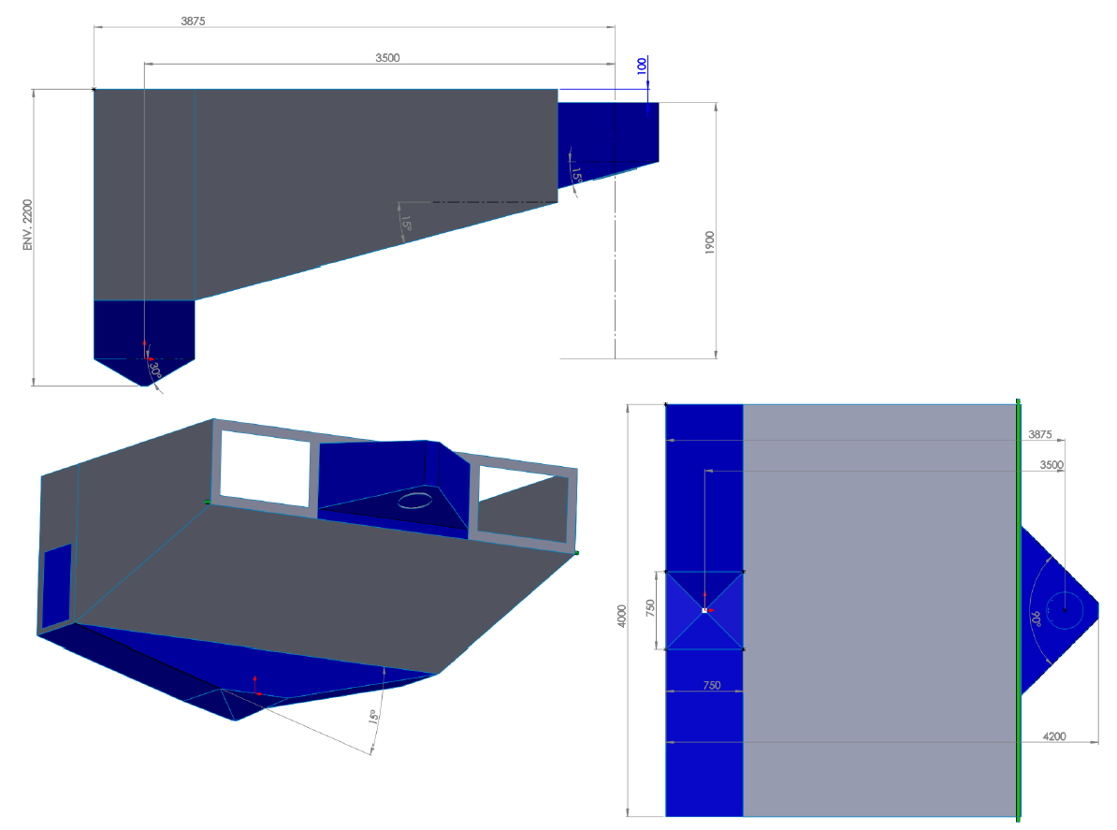

Slide 7
Risques / Avantages
Risques:
Retard de prod du à l’installation de nouveaux dispositifs
Pas de changement dans la distribution granulométriques
Changement des habitudes: délai pour atteindre le rendement optimum
Avantages:
Changement de la cellule, qui est vieillissante (2011)
Répartition granulométrique souhaitée
Meilleure sphéricité de la poudre

